Slide 1
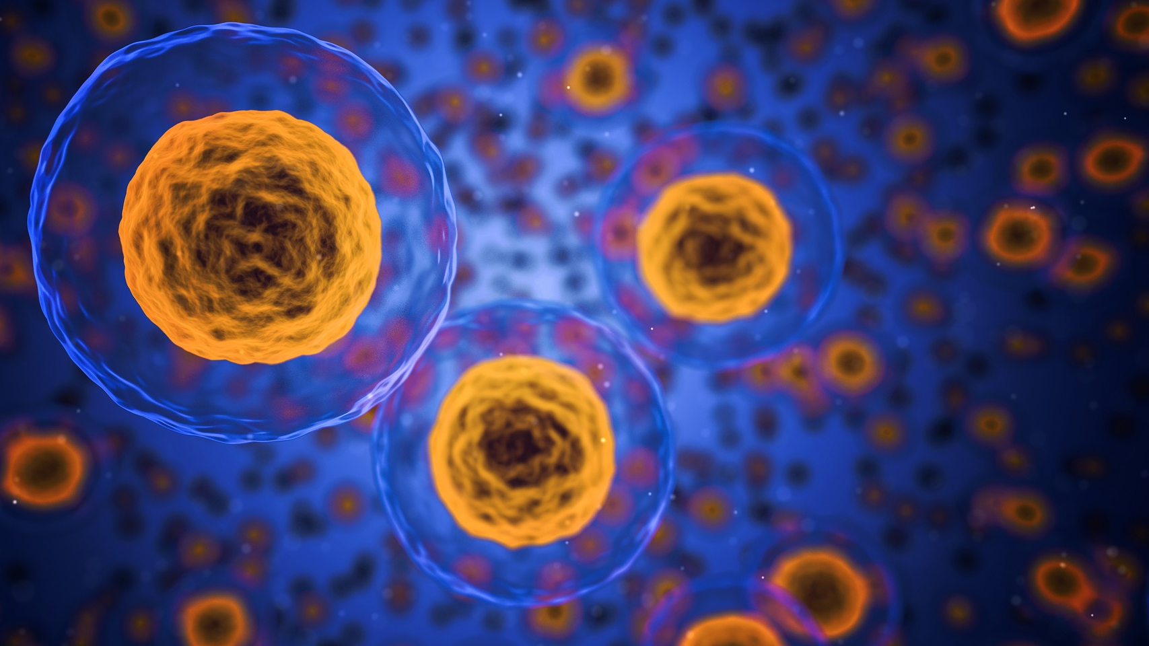
人教版 生物(高中)
_{第2章 第4节}
_{细胞中的糖类和脂质}
SUGARS AND LIPIDS IN THE CELL

Slide 2
课堂导入（复习元素和化合物）
一、组成细胞的元素
１、种类：２０多种
２、分类：
（１）根据含量分为:
指含量较多的元素（占生物体总重量万分之一以上的元素）。如C、H、O、N、S 、Ｐ、Ｃa、Ｍg、Ｋ等。
大量元素：
微量元素：
指含量很少但生物体生活所必需的一些元素。如Fe、Mn、Ｂ、Zn、Ｍo、Cu等。

Slide 3
课堂导入（复习元素和化合物）
（２）根据元素对生物体的作用划分
Ｃ
ＨO N
S P
K Ca Mg
构成生物的元素
最基本元素
基本元素
主要元素
大量元素
Fe Mn B Zn Mo Cu
微量元素

Slide 4
课堂导入（复习元素和化合物）
二、组成细胞的化合物:
是否含有C
1.有机化合物和无机化合物有什么区别?能举例说明吗?
水（H、O）
无机化合物
无机盐
构成细胞的化合物
蛋白质
C H O N（S）
脂质
C H O（P N）
有机化合物
糖类
C H O
核酸
C H O N P

Slide 5
1
细胞中的糖类
组成元素:
C 、H、O三种元素组成,因为多数糖类分子中O和H之比是1:2.类似水分子，因而糖类又称为“碳水化合物”例：葡萄糖 C6H₁₂O₆
种类：
单糖、二糖、多糖

Slide 6
1
细胞中的糖类
种类 |  |  | 分布 | 功能
单糖 | 五碳糖
 | 六碳糖
核糖
细胞中都有
组成RNA的成分
脱氧核糖
细胞中都有
组成DNA的成分
葡萄糖
细胞中都有
主要的能源物质
果糖
植物细胞中
提供能量
半乳糖
动物细胞中
提供能量

Slide 7
1
细胞中的糖类
种类 |  | 分布 | 功能
多糖
植物粮食作物的种子、变态茎或根等储藏器官中
淀粉
储存能量
纤维素
植物细胞的细胞壁中
构成细胞壁的主要成分
动物的肝脏中和肌肉组织中
糖原
储存能量，调节血糖

Slide 8
单糖、二糖、多糖是怎样区分的？
1. 单糖：不能水解的糖（C₆H₁₂O₆）
2. 二糖（C₁₂H₂₂O₁₁）：
由两分子的单糖脱水缩合而成。
葡萄糖
葡萄糖
果糖
葡萄糖
葡萄糖
半乳糖
麦芽糖
蔗糖
乳糖

Slide 9
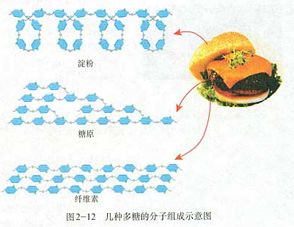
多糖：由许多的葡萄糖分子连接而成
单糖数目不同，糖链分支不同

Slide 10
单糖、二糖和多糖的转化过程
酶
酶
淀粉
麦芽糖
葡萄糖
水解
水解
多糖
二糖
单糖
肝糖原：储存能量，调节血糖
肌糖原：直接氧化分解，释放能量

Slide 11
课堂活动（小组讨论）
我们在日常生活中和学习中接触过很多的糖，下面请尝试通过分类的思想，对常见糖类进行分类，加深对糖类的理解。

Slide 12
依据分布
单糖
葡萄糖
核糖
脱氧核糖
二糖
蔗糖
麦芽糖
乳糖
多糖
淀粉
纤维素
糖原

Slide 13
依据分布
单糖
葡萄糖
核糖
脱氧核糖
二糖
蔗糖
麦芽糖
乳糖
多糖
淀粉
纤维素
糖原
1. 具有还原性：葡萄糖，果糖，麦芽糖，乳糖，半乳糖等。
2. 不具有还原性：蔗糖，淀粉，纤维素，糖原等。

Slide 14
依据功能分
单糖
葡萄糖
核糖
脱氧核糖
二糖
蔗糖
麦芽糖
乳糖
多糖
淀粉
纤维素
糖原
细胞的重要结构物质：
核糖、脱氧核糖、纤维素
细胞中的储能物质：淀粉、糖原等
细胞中重要的能源物质：葡萄糖

Slide 15
思考
1、为什么糖尿病病人除了要严格限制甜味食品之外，同时也要严格限制米饭和馒头等主食呢？
2、有人认为，吃糖过多或吃得过饱，即使不吃肥肉也很容易引起肥胖，你认为对吗？

Slide 16
2
细胞中的脂质
组成元素: 主要是C 、H、O，有些还含有N、P。
特点：O含量明显少于糖类，H的含量更多。
化学性质：通常不溶于水，溶于有机溶剂
种类：脂肪、磷脂、固醇

Slide 17
2
细胞中的脂质
种类 |  | 作用
脂肪
磷脂
固醇 | 胆固醇
 | 性激素
 | Vit D
储能,保温,缓冲和减压
细胞膜和各种细胞器膜的重要成分
细胞膜的重要成分，参与血液中脂质运输
促进动物生殖器官发育以及生殖细胞形成
促进肠道对 Ca 和 P的吸收

Slide 18
思考
熊冬眠时靠体内的什么物质提供能量，维持基本的生命活动？
与生活中的联系：
当人过多的摄入脂肪而又缺少运动时会怎样？当体内胆固醇过高又会怎样呢？
1g糖元氧化分解释放出约17KJ的能量，而且1g脂肪可以放出约39KJ的能量。
为什么等量的脂肪比糖类含能量多，却不是生物体利用的主要能源物质?

Slide 19
3
生物大分子以碳链为骨架
？
1、单体
是指组成生物大分子（多糖、蛋白质、核酸）的基本单位。
2、多聚体
生物大分子又称为单体的多聚体。
单 体
多聚体
单糖
多糖
氨基酸
蛋白质
核苷酸
核酸

Slide 20
3
生物大分子以碳链为骨架
？
与糖类氧化相比,在生物细胞内脂肪的氧化速率比糖类慢,而且需要消耗大量氧气
糖类氧化既可以在有氧条件下也可以在无氧条件下进行
糖类是生物体生命活动利用的主要能源物质.
每一个单体都以若干个相连的碳原子构成的碳链为基本骨架，由许多单体连接成为多聚体。
生物大分子是以碳链为骨架。

Slide 21
课堂小结
组成元素： C、H、O
1．糖类
单糖
二糖
多糖
：举例—分布—功能
分类
：举例—分布—功能
：举例—分布—功能
组成元素：C、H、O（ P和N）
脂肪
磷脂
固醇
2．脂质
分类
功能
3．生物大分子以碳链为骨架

Slide 22
巩固练习
1、某同学未吃早饭，突然头晕，校医给他喝葡萄糖水，这样做主要是（ ）
A、补充水分 B、提供各种营养
C、满足能量需要 D、稀释血液
C
C
2、谷物中含量丰富的多糖是（ ）
A、糖原和纤维素； B、淀粉和糖原；
C、淀粉和纤维素； D、蔗糖和麦芽糖。

Slide 23
巩固练习
3、下列叙述中，哪项是淀粉、纤维素和糖元的共同特征（ ）
A.都是细胞内储存能量的主要物质
B.都含有C、H、O、N4种元素
C.基本组成单位都是五碳糖
D.基本组成单位都是六碳糖
D

Slide 24
版权声明
感谢您下载xippt平台上提供的PPT作品，为了您和xippt以及原创作者的利益，请勿复制、传播、销售，否则将承担法律责任！xippt将对作品进行维权，按照传播下载次数进行十倍的索取赔偿！
1. 在xippt出售的PPT模板是免版税类(RF:
Royalty-Free)正版受《中国人民共和国著作法》和《世界版权公约》的保护，作品的所有权、版权和著作权归xippt所有,您下载的是PPT模板素材的使用权。
2. 不得将xippt的PPT模板、PPT素材，本身用于再出售,或者出租、出借、转让、分销、发布或者作为礼物供他人使用，不得转授权、出卖、转让本协议或者本协议中的权利。

Slide 25
巩固练习
4、脂质在细胞中有独特的生物学功能,下列有关脂质的生物学功能的叙述中,属于磷脂生物学功能的是( )
①是生物膜的重要成分
②是储能物质
③构成生物体表面的保护层
④是很好的绝缘体,具有保温作用
⑤对生命活动(新陈代谢、生殖)起调节作用
A.①③ B.⑤ C.① D.②④
C

